Slide 1
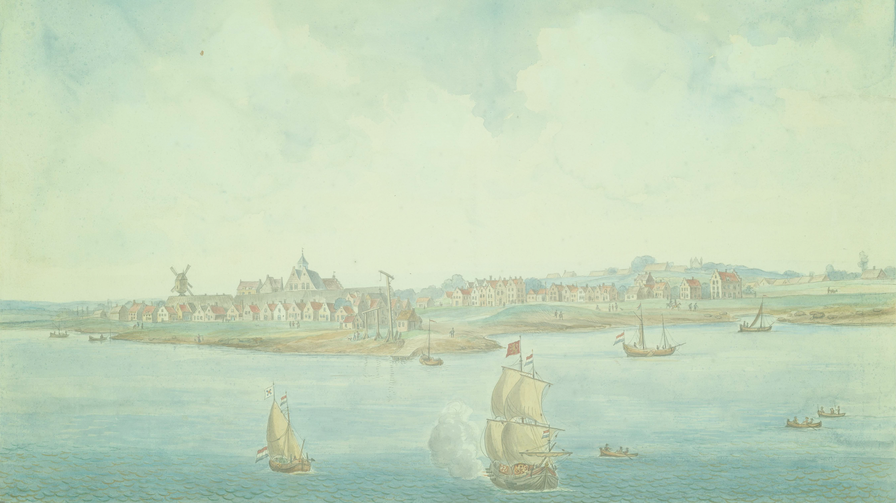

Manuel de Gerrit Sprint 1-Team 3

Slide 2
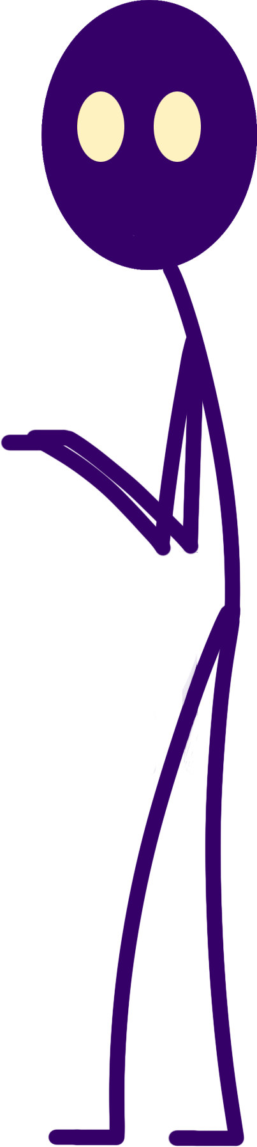
Index
Moodboard
Storyboard
Website
Customer journey
Schets installatie

Slide 3
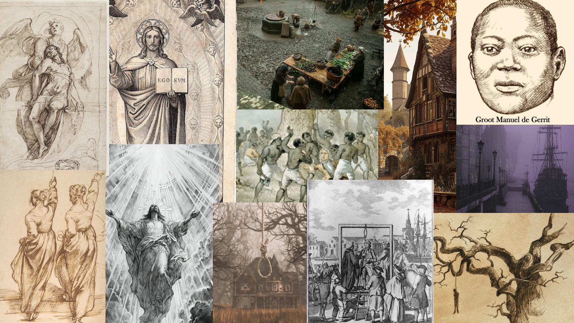
Moodboard
Somber
Geloof
Dood
Hiërarchie

Slide 4
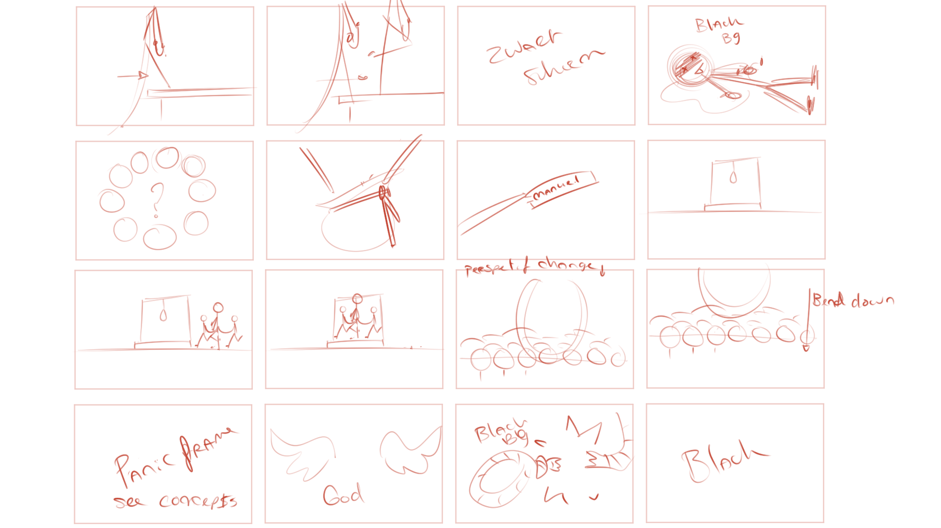
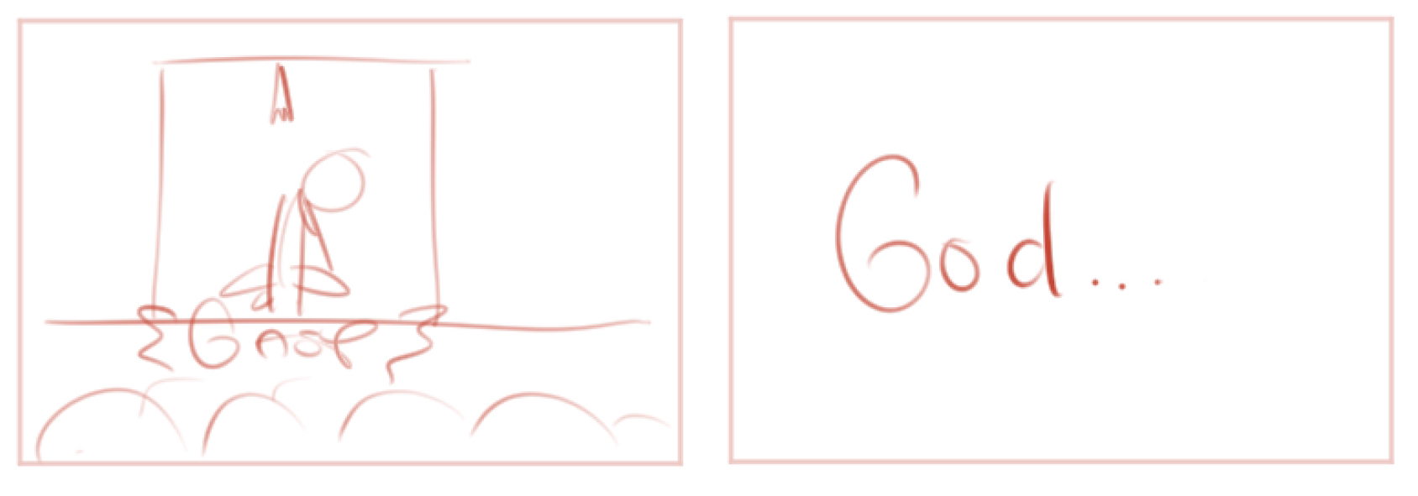
Storyboard
Old school cartoon
Focus op het verhaal
3D & 2D
Desaturated
Complimenterend contrast

Slide 5
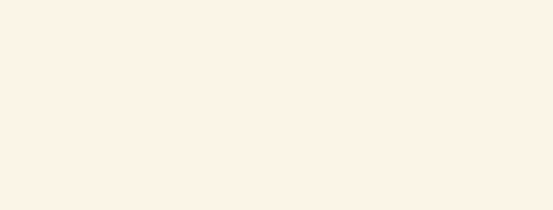
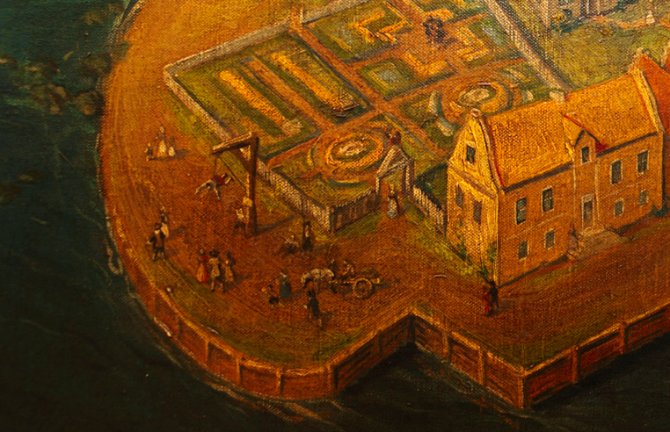
De website
De galg
Het lootje
De hand van God
De haven

Slide 6
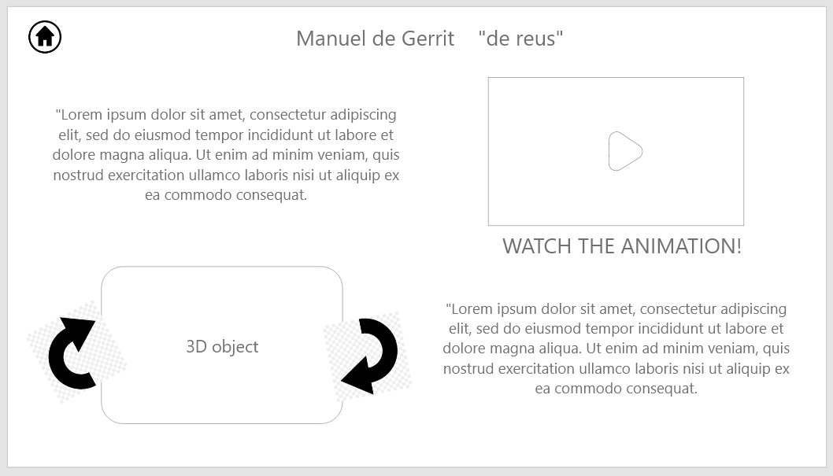

Slide 7
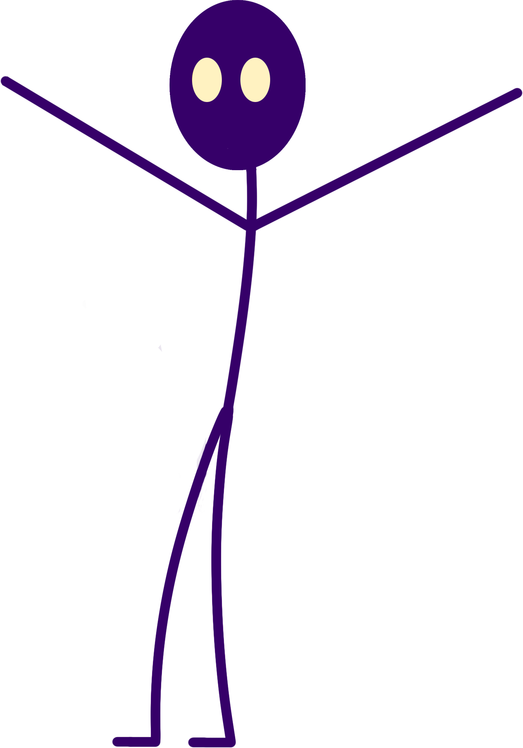
Customer Journey
Website
Animatie
Zintuigen
Geur
Geluid
Zicht

